Slide 1
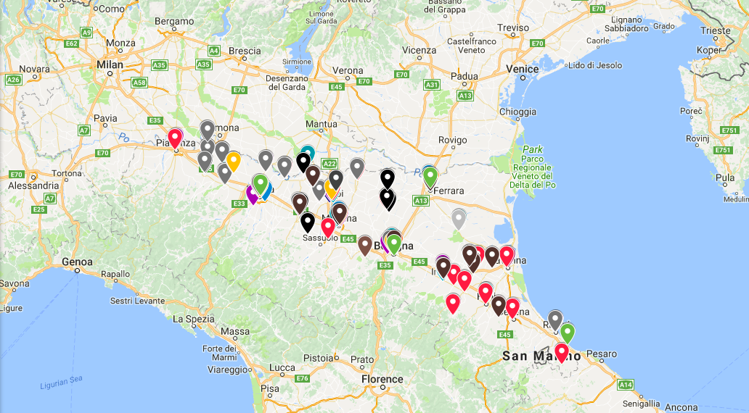
4
Ebrei in Italia iscritti alle Comunità sono 35 mila 0,6%
15 mila Roma
7 mila Milano
42 luoghi della presenza ebraica + Riccione
Presenza già a partire dal IV-V secolo a Bologna

Slide 2
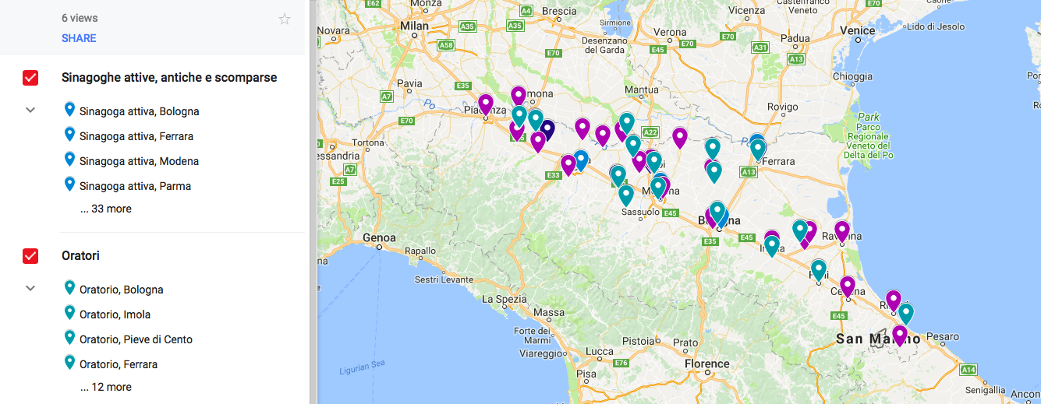
Sinagoga attiva: si svolgono ancora oggi le funzioni liturgiche e sociali della comunità (4 località)
Sinagoga antica: è ancora presente la struttura architettonica ma non è più utilizzata per le sue funzioni rituali, ma come museo (Soragna) o come galleria d’arte (Reggio Emilia) (6 località)
Sinagoga Scomparsa: è presente una documentazione che attesta la presenza di una o più sinagoghe costruite nell’arco della storia ma di cui non è rimasta traccia. (27 località)
Oratorio: luogo informale di preghiera, spesso allestito all’interno di case private e successivamente sostituito da o trasformato in sinagoga. (16 località)

Slide 3
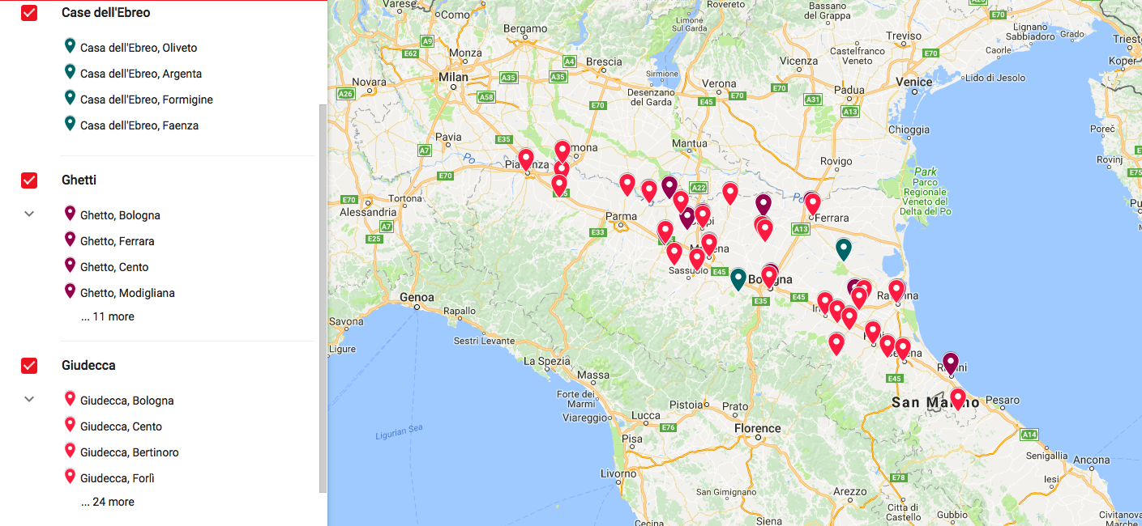
Casa dell’Ebreo: località in cui la presenza, o le pervenute informazioni della presenza, ebraica era condensata in una singola struttura abitativa. (4 località)
Ghetto: con questo termine, usato spesso in maniera ambigua, si definisce un’area della città di residenza coatta degli ebrei in seguito alla bolla papale del 1555. (15 località)
Giudecca: con questo termine, a differenza di ghetto, si definisce un’area della città, un quartiere, una strada o un agglomerato abitativo in cui gli ebrei si concentravano spontaneamente, spesso per ragioni di sicurezza. (28 località)

Slide 4
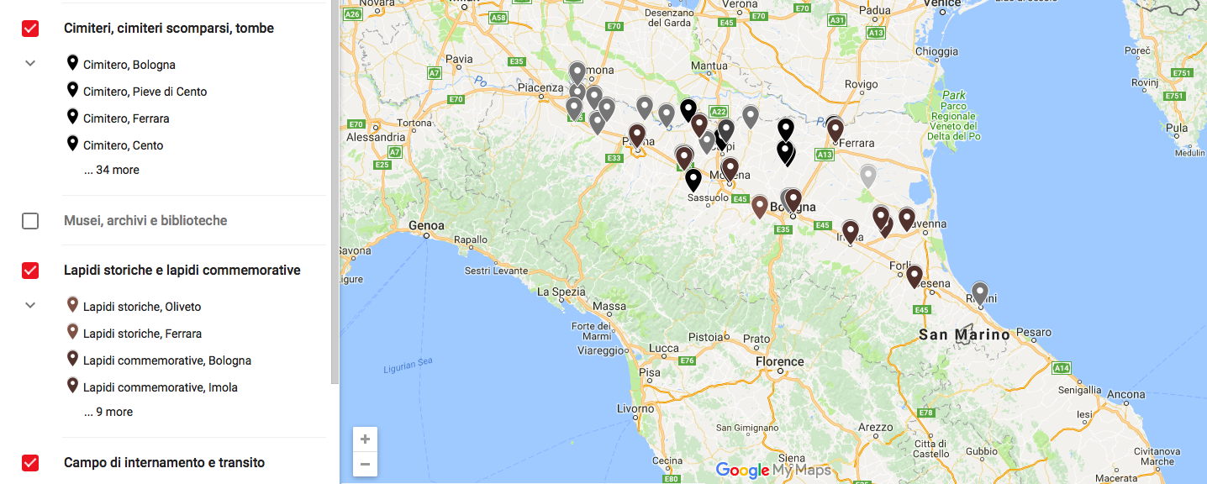
Cimitero: luogo in cui ancora oggi è possibile la sepoltura ebraica e/o dove sono presenti lapidi per la commemorazione dei defunti. (19 località)
Cimitero scomparso: luogo di sepoltura di cui si hanno solo tracce documentarie ma non più esistenti fisicamente. (16 località)
Tombe: dove non c’è un vero e proprio cimitero ebraico, ma la presenza di singole tombe. (2)
Lapidi storiche: lapidi intese come reperti archeologici che confermano la presenza storica di una presenza ebraica in loco. (2 località)
Lapidi commemorative: lapidi contemporanee che sono state volute per ricordare e commemorare la presenza ebraica nella città. (11 località)

Slide 5
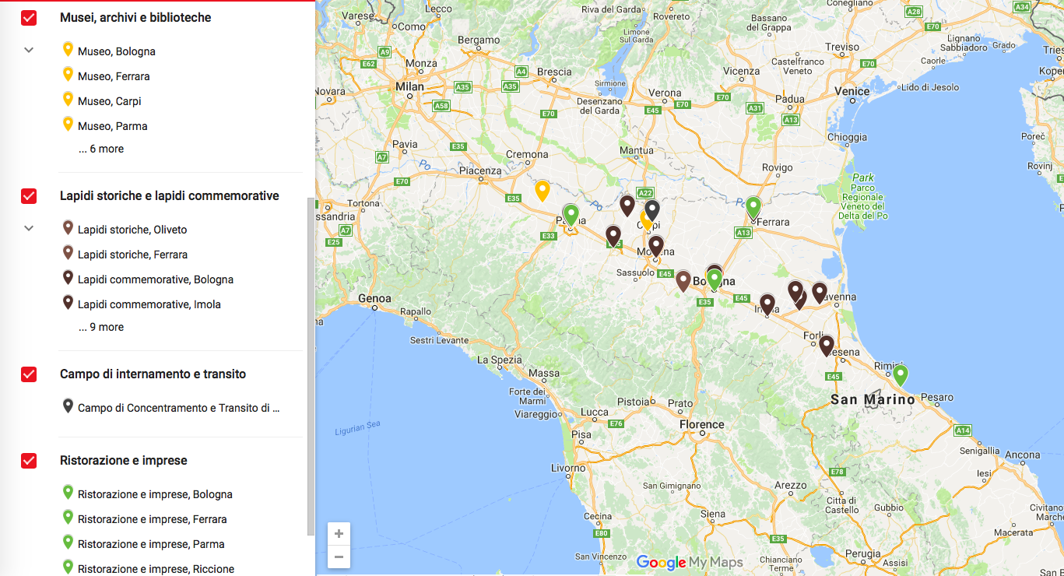
Museo: inteso come struttura assestante e non come luoghi ebraici anche aperti alle visite turistiche. (5 località)
Archivio: inteso sia come luogo preposto dalla comunità ebraica, sia come collezione interna a biblioteche statali. (3 località)
Biblioteca: struttura specifica gestita dalle comunità. (2 località)
Campi di internamento e transito: si riferisce esclusivamente a Fossoli dove la presenza ebraica era esclusivamente collegata alle deportazioni avvenute nella seconda guerra mondiale. (1 località)
Ristorazione e Imprese: luoghi in cui sono presenti ristoranti kasher o aziende che producono cibo kasher. (4 località)

Slide 6
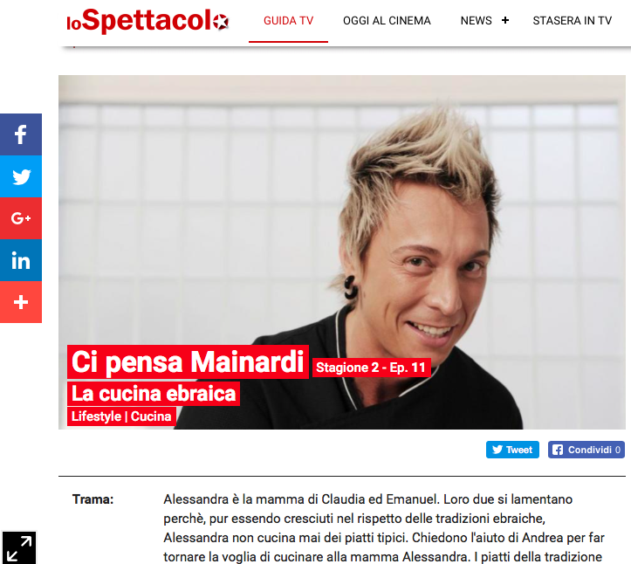
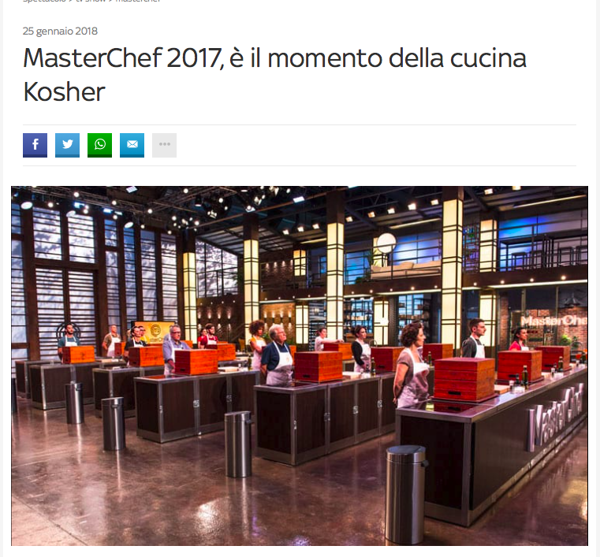
IL MERCATO DEGLI ALIMENTI KASHER
Negli Stati Uniti i consumatori di cibo kasher sono 12.100.000 su una popolazione ebraica di 5.200.000 con un valore di mercato di $ 12.500.000.000. Di questo mercato i consumatori strettamente kasher sono 1.300.000 e i consumatori musulmani o di altre religioni che utilizzano prodotti kasher sono 3.500.000.

Slide 7
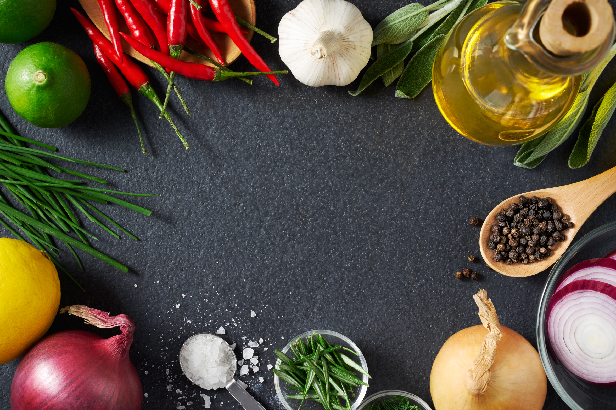
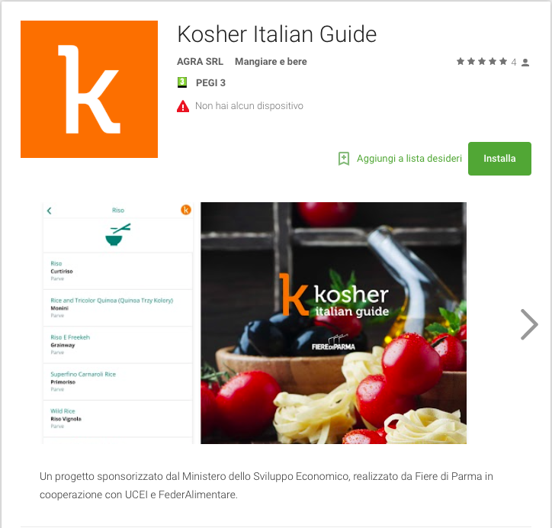
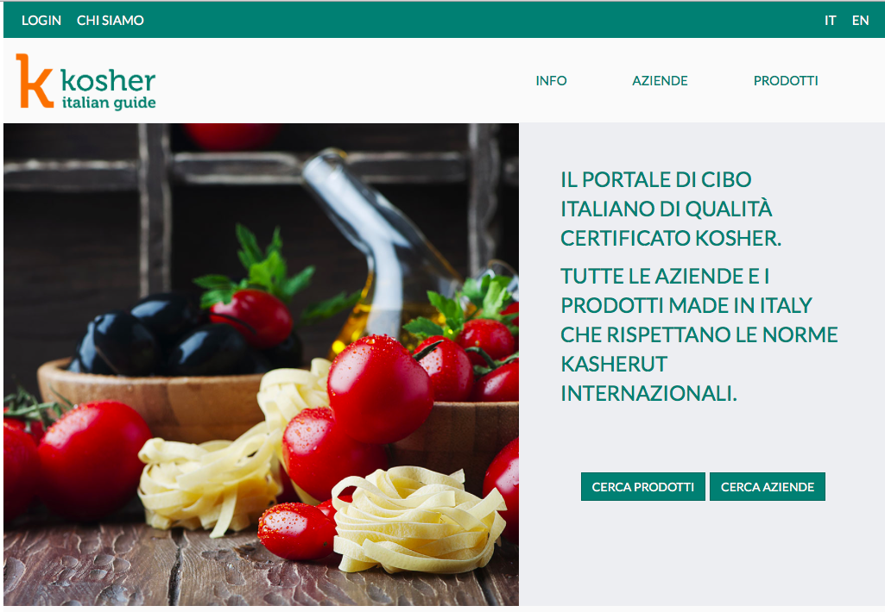

Slide 8
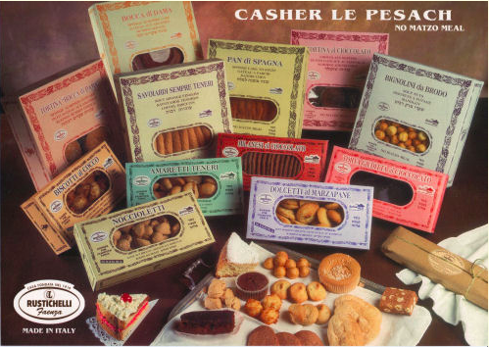
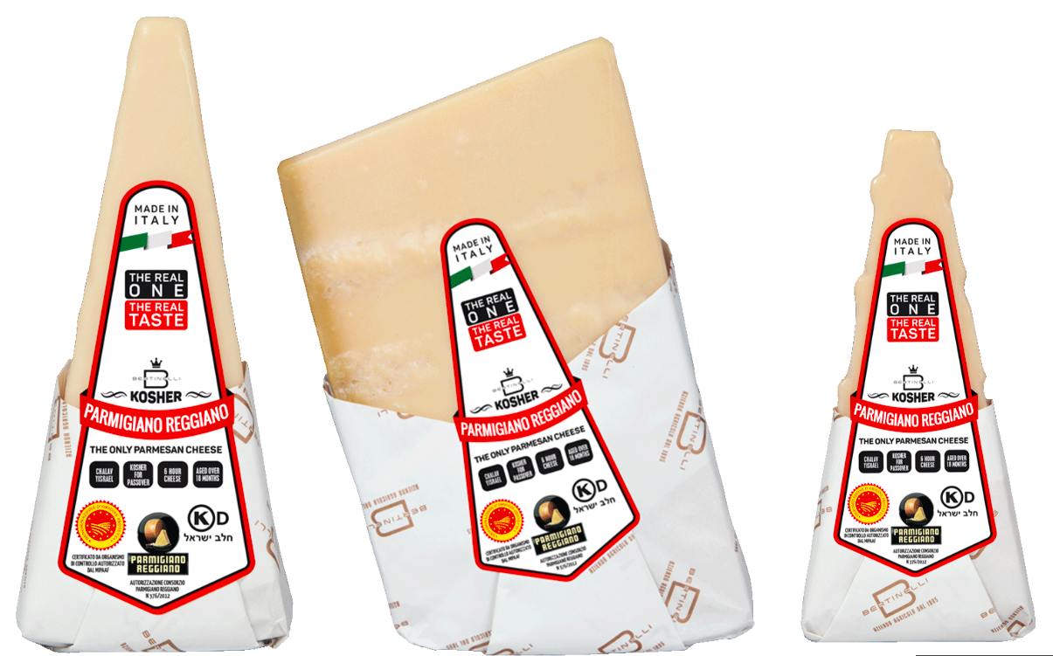
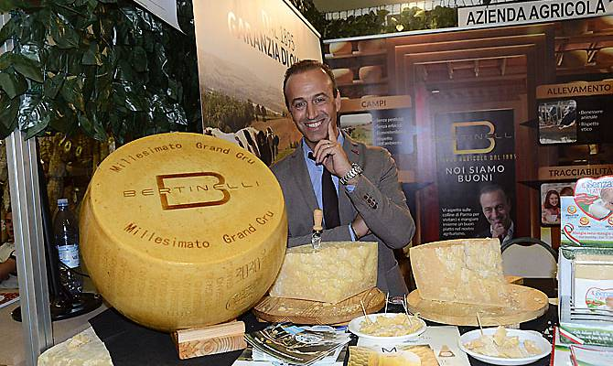
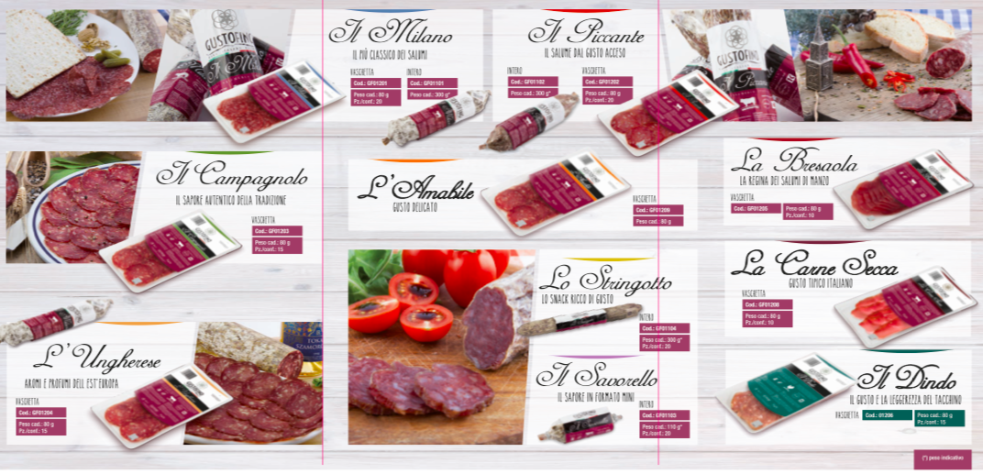
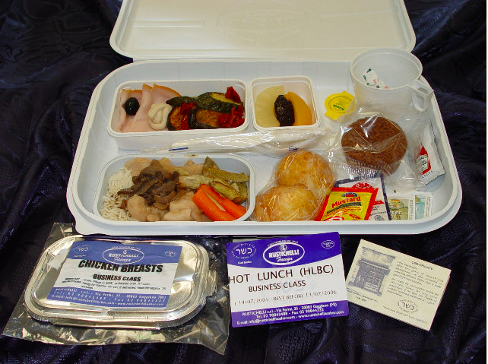
ECCELLENZE EMILIANO-ROMAGNOLE A MARCHIO KASHER

